Slide 1
بسم‌الله الرحمن الرحیم نظم 2 – شماره 1
دانشجو معلمان عزیز:
اهداف واحد درسی نظم 2:
الف- امتحان پایان ترم از محتوای پاورپوینت های این واحد درسی خواهدبود.
ب- در هر قصیده ابتدا به فایل صوتی که خوانش متن را دربر دارد گوش فرادهید.
پ- ابیاتی که در بخش توضیحات کتاب معنی نشده اند در صفحات آتی معنی شده اند.
ت- اشکالات احتمالی را از استاد سوال کنید تا موردی مبهم باقی نماند.
1- آشنایی با دو تن از شاعران فارسی زبان ایران(ناصر خسرو و مسعود سعد سلمان)
2- ویژگی های شخصیتی و ادبی دو شاعر مذکور و عصر آنها
3- ویژگی های سبکی ( زبانی، ادبی و فکری) ناصر خسرو و مسعود سعد
4- آشنایی بیشتر با قالب شعری قصیده
5- آشنایی با خصوصیات سبک خراسانی
6 – آشنایی با آرایه های موجود در اشعار

Slide 2
آشنایی با زندگی و آثار ناصر خسرو
آثار ناصر خسرو:
دیوان اشعار فارسی
جامع الحكمتین؛ رساله‌ای است به نثر دری (فارسی) در بیان عقاید اسماعیلیان
خوان الأخوان؛ کتابی است به نثر در اخلاف و حکمت و موعظه
زاد المسافرين؛ کتابی است در بیان حکمت الهی به نثر روان
گشایش و رهایش؛ رساله‌ای است به نثر روان فارسی، شامل سی پرسش و پاسخ آن‌ها
وجه دین؛ رساله‌ای است به نثر در مسائل کلامی و باطن و عبادات و احکام شریعت
سفرنامه( که حاصل سفرهفت ساله او به مکه و دیگر ممالک اسلامی است.)
سعادت‌نامه و روشنایی‌نامه
ویژگی شعری ناصر خسرو:
در آثار او ارادت به پیامبر و اهل بیت نمود فراوان دارد. در دیوان این شاعر بیش از ۶۰ مضمون و اندرز که ترجمه و یا برگرفته از سخنان امیرالمؤمنین است، یافت می‌شود.
آشنایی با زندگی ناصر خسرو:
ناصر خسرو قبادیانی (۳۹۴-۴۸۱ق) متکلم، شاعر، نویسنده و جهانگرد بزرگ قرن پنجم که مذهب اسماعیلی داشت. وی از جوانی به تحصیل علوم پرداخت و به دربار غزنویان و سپس به دربار سلجوقیان راه یافت. در سال ۴۳۷ق به جهت خوابی که دید، کارهای دولتی را رها کرد و به سفر حج رفت. در این سفر به مصر رفت. چندسالی در این کشور ماند و با پیوستن به فرقۀ اسماعیلیه به تبلیغ عقاید آنان پرداخت. حاکمان سلجوقی در صدد کشتن وی برآمدند، پس به ناچار به بدخشان فرار کرد. سرانجام در سال ۴۸۱ق در روستای یمگان در ولایت بدخشان افغانستان وفات یافت.

Slide 3
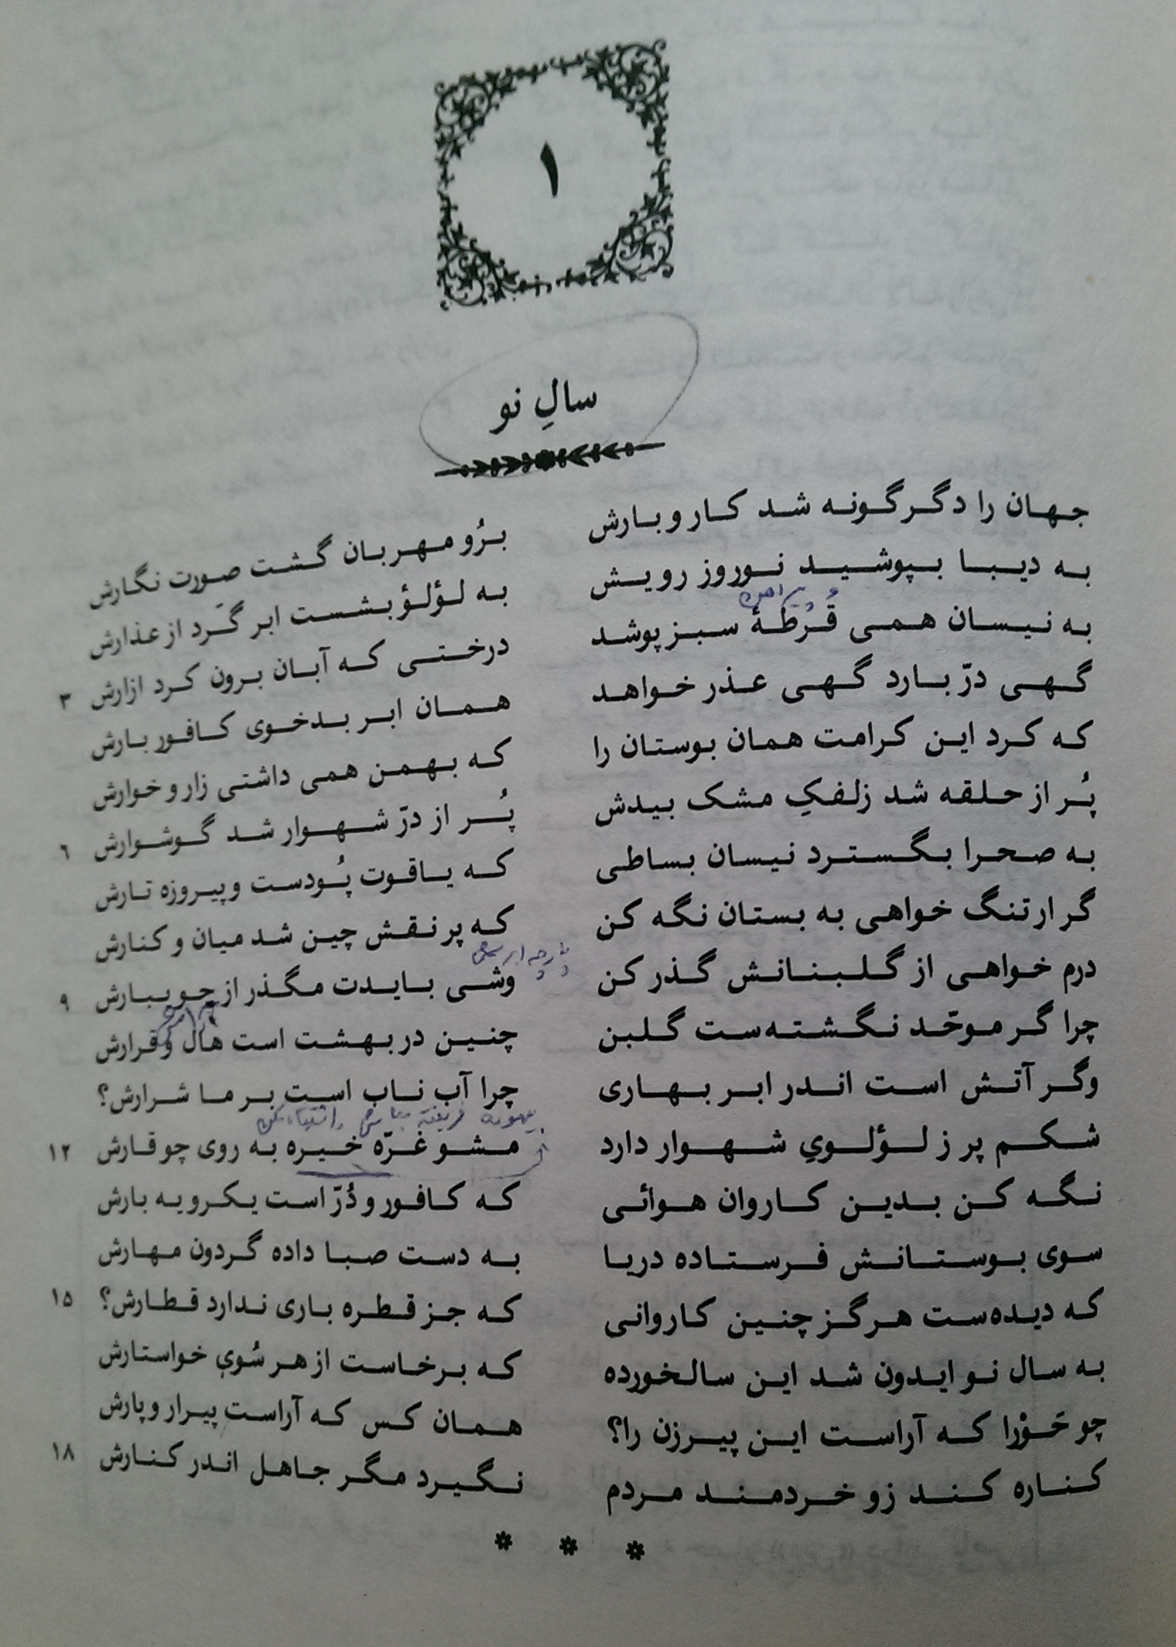

- لطفا به فایل صوتی گوش دهید - در تمام ابیات به آرایه ها به ویژه آرایه تشخیص توجه کنید - در بیت نخست «را» می تواند فک اضافه محسوب شود. - بیت چهار به حالات متغیر هوا در بهار اشاره دارد. - نیسان از ماههای رومی است و امروزه در ترکیه،عراق، سوریه و لبنان و اردن از نامهای ماههای رومی استفاده می شود. ( در آذربایجان نیز افراد مسن هنوز از اردیبهشت به نام نیسان یاد می کنند و بارانهای این ماه را «نیسان یاغیشی» می نامند.»
وزن شعر:
قصیده بر وزن فعولن فعولن فعولن فعولن سروده شده است. ( بحر متقارب مثمن سالم)

Slide 4
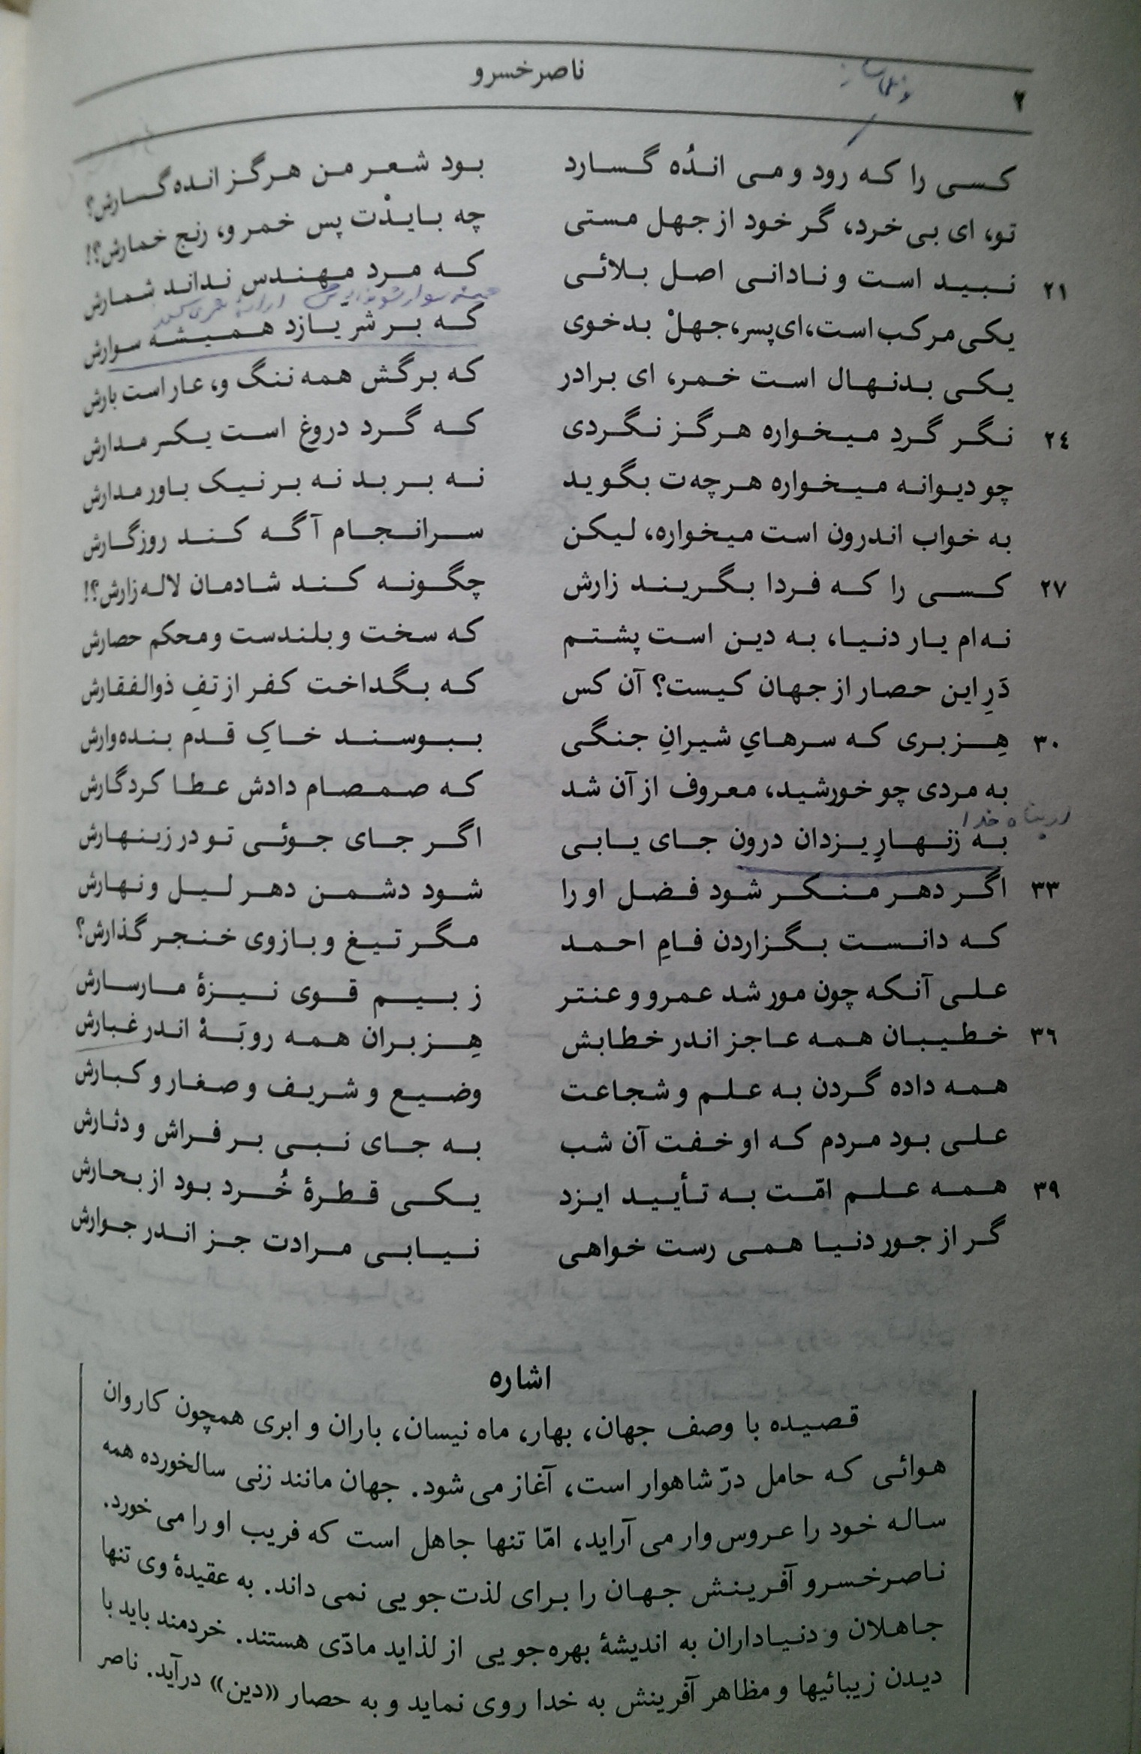
این قصیده با تشبیبی (چند بیت ابتدای قصیده که همچون غزل به وصف طبیعت و .. می‌پردازد) آغاز شده سپس در تنه قصیده به زشتی‌های شرابخواری و همسان بودن آن با دروغگویی پرداخته و در نهایت با یادی از امیرالمومنین علی (ع) قصیده را به پایان می‌رساند.

Slide 5
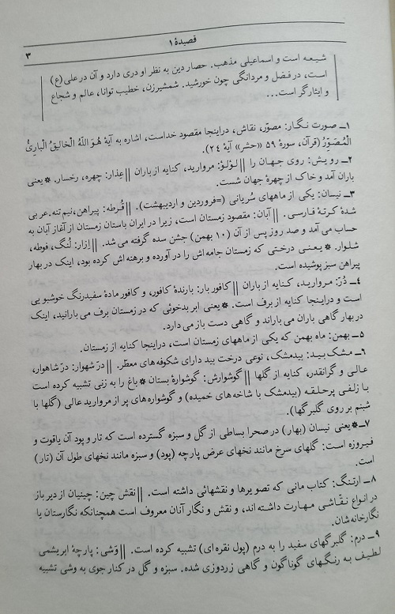
توجه: ابتدا به توضیحات کتاب مراجعه کنید سپس به این توضیحات رجوع کنید. 1- حال و هوای روزگار با آمدن بهار عوض شد و خدا نسبت به او رئوف و مهربان شد. 4- در را می توان استعاره از قطرات باران دانست ( در کتاب، اغلب مجازها و استعاره ها، کنایه ذکر شده است.) 5- بهمن مجاز به علاقه جزئیه است. 8- باغ و بوستان را در زیبایی و پرنقش و نگاری به کتاب ارتنگ تشبیه کرده است. 9- «مگذر» چشم پوشی نکن، نادیده مگیر

Slide 6
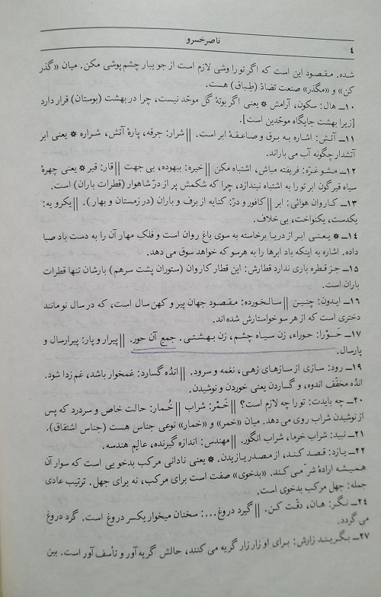
10- کلمه موحد نبودن بوته گل ضمن اینکه اشاره دارد که بوته انسان نیست و در ردیف خداپرستان موحد قرار ندارد اشاره ای نیز به این دارد که هر بوته گل تنها در برابر یک معشوق ( که منظور غنچه) است سر فرود نمی آورد و در هر بوته، دهها غنچه مورد علاقه بوته است. 15- بیت استفهام انکاری دارد 20- در مذمت جهل و نیز شرابخواری 21- شراب و جهالت ریشه‌ی بلائی است که حد و اندازه آن را حتی یک هندسه دان نیز نمی داند. 23- ای برادر شراب نهال پلیدی است که برگ آن ننگ و میوه آن، عار و شرمساری است. 25- شاعر در این بیت ارزش سخنان یک شرابخواره را در حد سخنان یک دیوانه می داند. 26- شرابخواره در خواب غفلت است اما سرانجام روزگار او را بیدار خواهد کرد.
-در بیت 23 به آرایه مراعات النظیر و لف و نشر توجه کنید ( و نوعی آرایه تقسیم)
-در مرصراع اول بیت 25 «ت» نقش متممی دارد.

Slide 7
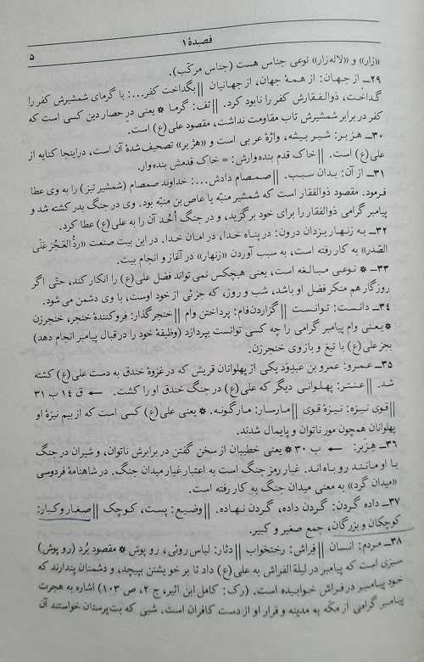
30- علی (ع) شیر بیشه ای است که پهلوانان در میدان نبرد در مقابل او سر به خاک می مالند. 37- کوچک و بزرگ و بالادست و پایین دست ( فقیر و غنی) به شجاعت و علم علی(ع) معترفند و سر تسلیم خم می کنند.
32-تکرار کلمه ای در ابتدا و انتهای یک بیت را «رد العجز علی الصدر» گویند.
35- تلمیح به واقعه تاریخی جنگ خندق
36- کتاب در بیان وضع کلمه «غبار» آن را رمز جنگ دانسته است و البته می توان غبار را نوعی مجاز به علاقه ظرف و مظروف دانست یعنی به جای ظرف« میدان جنگ» مظروف « غبار» را آورده است.

Slide 8
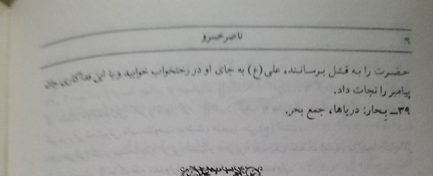
39- به علت تاییدات الهی، علی ( ع) به علمی دست یافته است که علم تمام انسانها در مقابل علم او، چون قطره ای در برابر دریا است. 40- اگر می‌خواهی به رستگاری دست یابی باید در کنار او قرار بگیری.
39 – در این بیت نوعی تشبیه مضمر ( پوشیده) وجود دارد ( علم مردم به قطره شبیه دانسته شده است) و در ضمن بحار، استعاره از علم علی (ع) است.

